Slide 1
2. setkání, 22. 3. 2024
Karel B. Müller www.karelmuller.eu
Dobré vládnutí
v teorii a praxi

Slide 2

Zdroje/atestace
Aktivní účast na přednáškách 20%
Seminární práce
2-3 tisíce slov
30% (není povinná)
Závěrečný test
50%, resp. 80%

Slide 3
Policy making process
Charles Lindblom, 1968
Blanka Říchová, Arnošt Veselý
Artikulace (iniciace), agenda setting
Estimace, selekce (formulace problému, postup řešení), RIA a priori
Legitimizace (politicky a právně)
Implementace
Monitoring a re-evaluace, RIA a posteriori

Slide 4
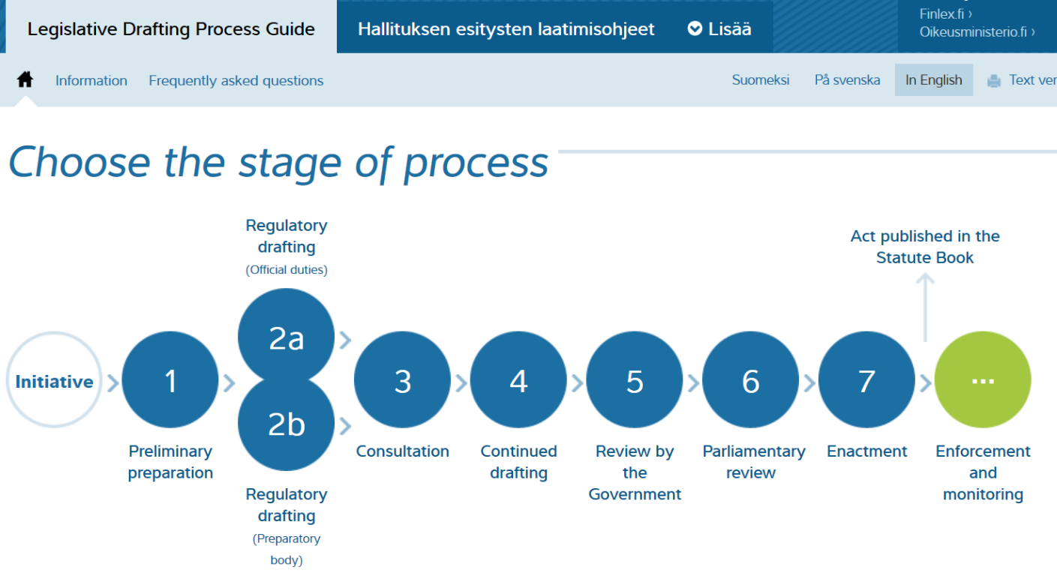
Legislative Drafting Process
http://lainvalmistelu.finlex.fi/en/

Slide 5
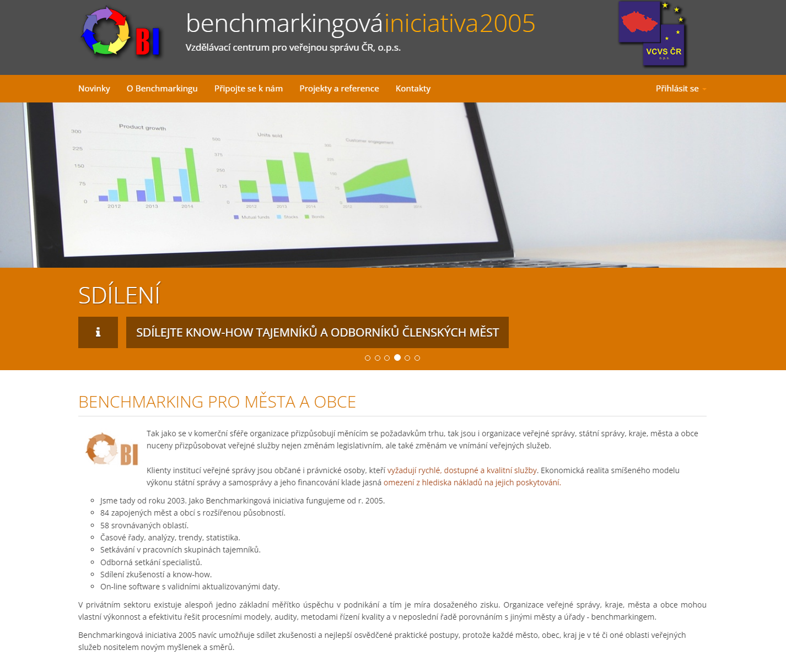

Slide 6
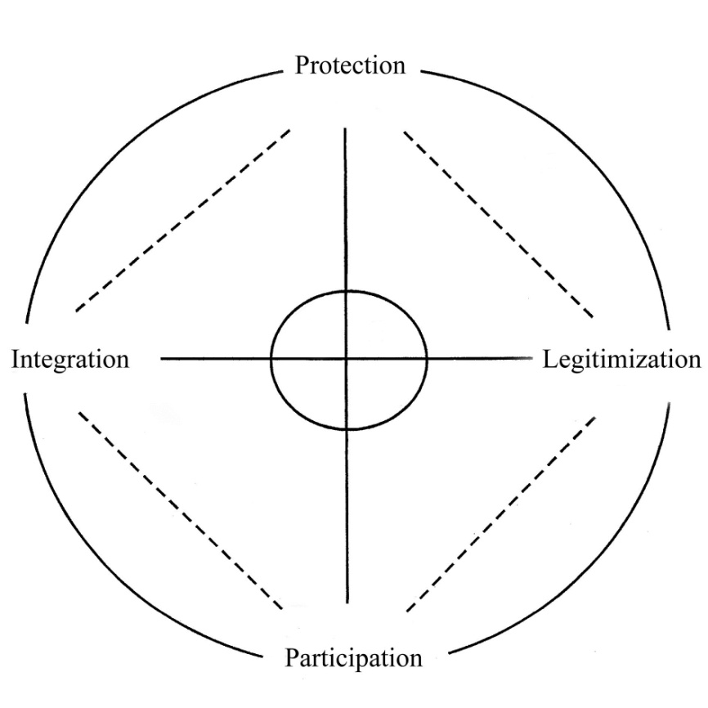
DOBRÉ VLÁDNUTÍ z Tocquevillovské perspektivy občanské společnosti
Funkce
Rizika (umenšovat)
Zneužívání moci, ale i slabý stát …
Pasivita, apatie, ale i nadbytek participace
Krize důvěry, ale i nekritická důvěra
Atomizace, anomie, ale i nacionalismus

Slide 7
Jak zajistit dobré vládnutí?
Ochranná funkce
  Férová pravidla, soutěž, dělba a omezování moci
  Ochrana, podpora opozice, kontrolní výbory, svoboda slova
  Média – pluralita zdrojů, nezávislá radniční periodika
  Péče o hodnoty právního státu a lidská práva
  Participační funkce
  Volební, nevolební; věcná, střídmá, smysluplná kampaň
  Struktura otevřených příležitostí (hodiny, kanceláře, informovanost, komise, výbory, přístup do médií)
  Participační inovace (rozpočet, deliberativní fóra, referenda)
  Výchova k aktivnímu občanství, gramotnost, skills/kompetence
  Právo na občanskou neposlušnost

Slide 8
Jak zajistit dobré vládnutí?
Legitimizační funkce (krize důvěry)
Volby, dělba a omezení moci
Včasná informovanost, konzultace (i opakované)
Transparentnost (rozklikávací rozpočet)
Přístupové body, vstřícná komunikace
Vyvarovat se arogance, přehlíživosti, vrchnostenství
Integrační funkce (atomizace, anomie)
Rodinná politika, ontologické bezpečí a péče o děti, potírání domácího násilí…
Podpora škol a školek (finanční, materiální, symbolická)
Podpora spolkového života: legislativa, granty …
Péče o bezpečí, veřejný prostor, hřiště, parky …
Zajištění bezbariérovosti, podpora sociálně slabých, ohrožených, vylučovaných…

Slide 9
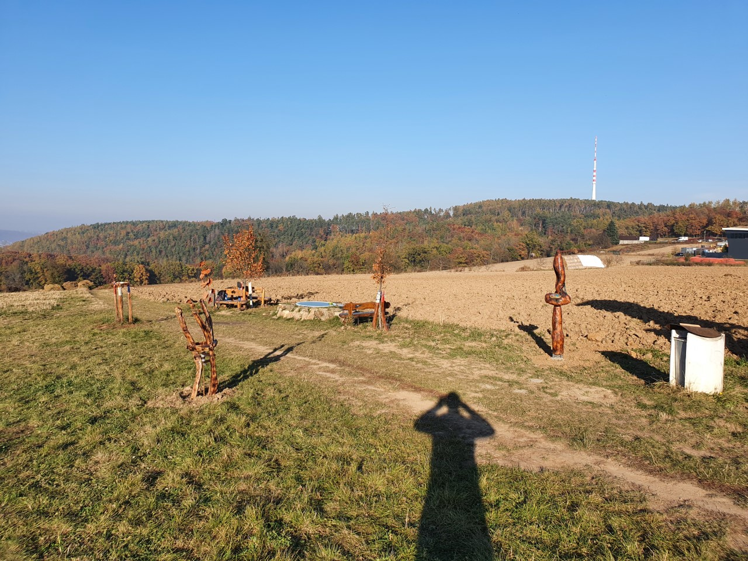

Slide 10
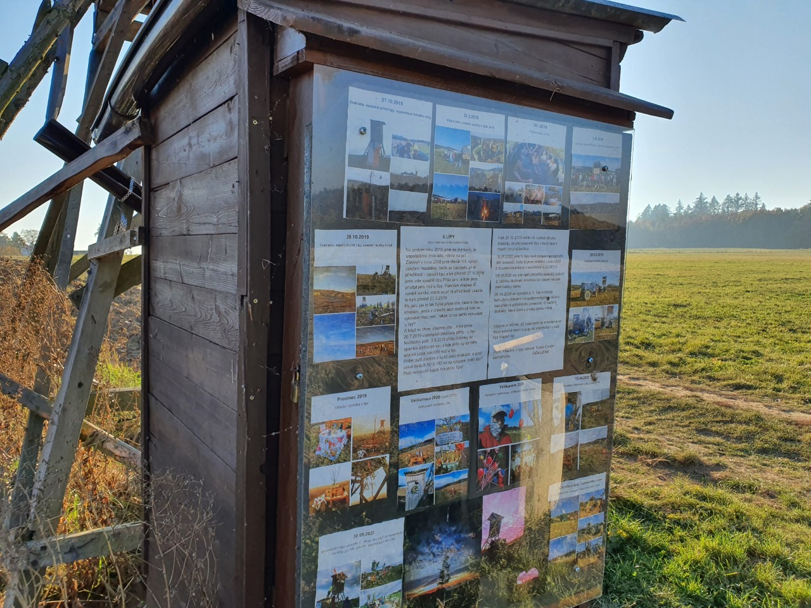

Slide 11
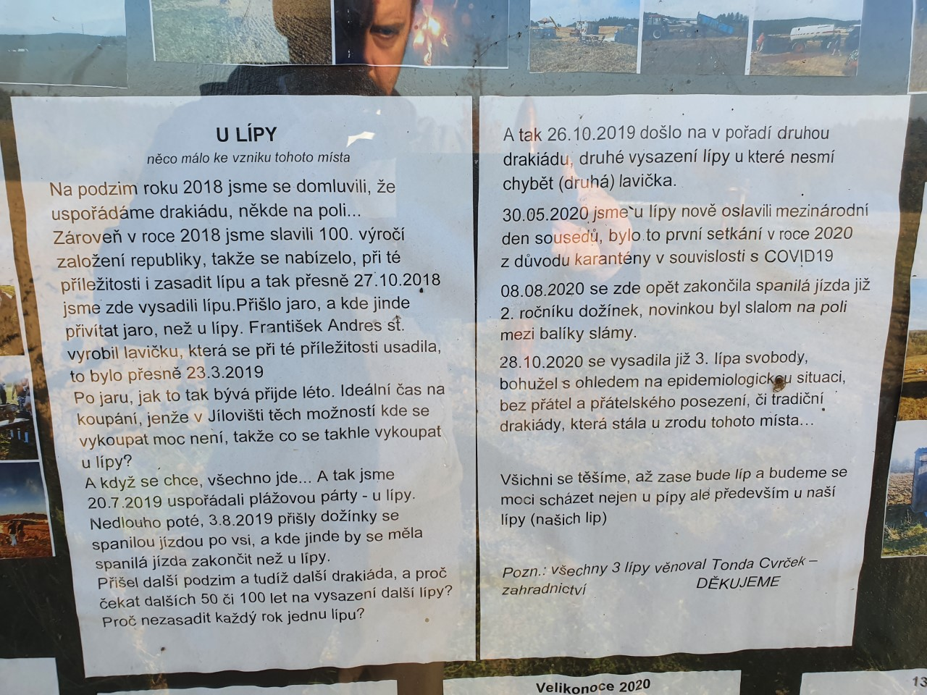

Slide 12
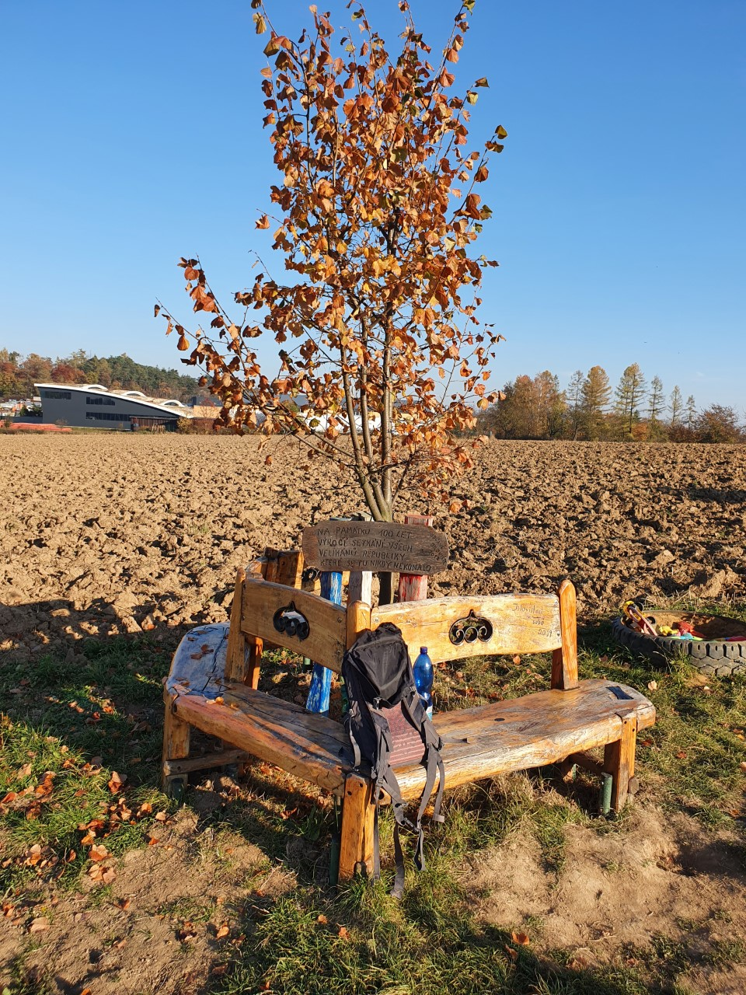
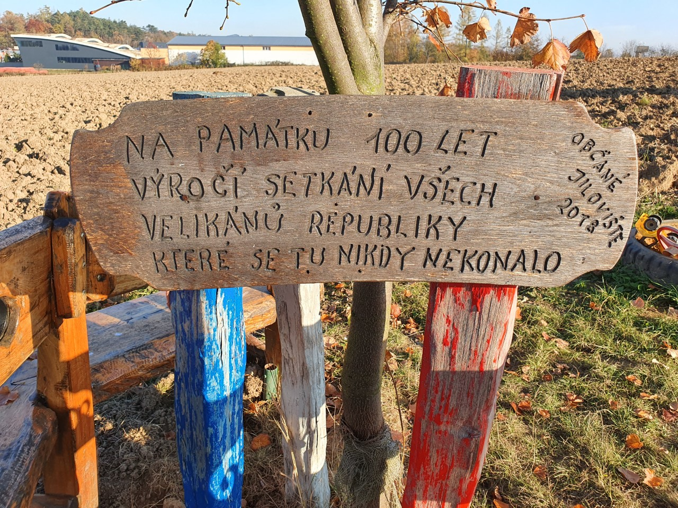
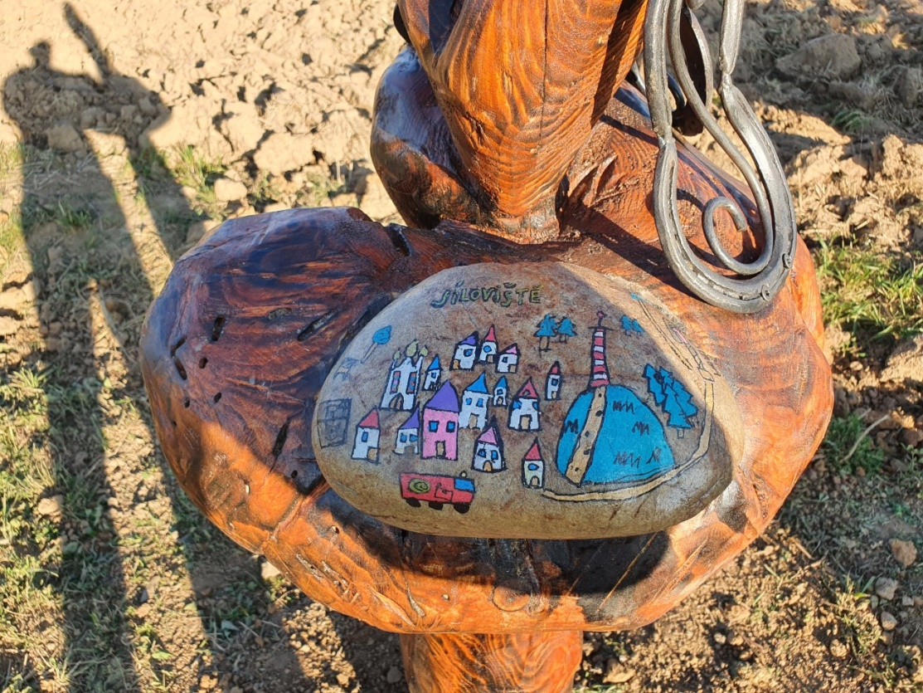

Slide 13
DOBRÉ VLÁDNUTÍ z Luhmannovské perspektivy sociálních systémů
Politická moc (stát) důvěryhodnost
Rodina a intimita
láska
Veřejnost vědění
Trh
peníze

Slide 14
Spokojenost se životem v místě bydliště
ČR 2012 – 2015: 15,7 % velmi spokojených, zdroj CVVM a IPSOS

Slide 15
Vysoká stigmatizace politické činnosti IPSOS 2014
P5. Jaký je váš postoj k politice – k jakému z následujících výroků se přikláníte?

Slide 17
Informovanost obyvatel o dění v obci
P18. Čtete pravidelně radniční noviny / noviny, které vydává radnice?
P16. Máte dostatek informací o politickém dění v obci?
Rozhodně a spíše ano
P19. Vyberte prosím 3 nejdůležitější zdroje informací o dění ve Vaší obci.
% | Total (n=1101) | Černošice (n=351) | Hrádek (n=376) | Semily (n=374)
Rodinní příslušníci a příbuzní | 58 | 30 | 70 | 73
Známí, přátelé, sousedi, spolupracovníci | 54 | 34 | 61 | 66
Média (rozhlas, noviny, vývěsky apod.) | 34 | 45 | 24 | 33
Schůze, různá shromáždění | 11 | 17 | 12 | 5
Restaurace, kavárny, vinárny | 11 | 4 | 16 | 13
Jiní, dobře informovaní lidé, kterým věříte | 9 | 14 | 9 | 5
Členové městského či obecního zastupitelstva, úřadu | 9 | 23 | 5 | 1
Návštěvy kulturních a společenských akcí | 4 | 1 | 8 | 4
Politické strany či organizace, jichž jste členem | 4 | 10 | 1 | 0

Slide 18
Participace tří měst zdroj: CVVM a IPSOS, 2014

Slide 19
Diskursivní kultura, veřejný zájem …
IPSOS 2014
„Pokud má člověk dobrý záměr, je dobré ho realizovat rovnou, bez dlouhého schůzování“
„Veřejná diskuze je dobrou cestou pro řešení obecních problémů“

Slide 20
Management konfliktnosti …
IPSOS 2014
„Konfliktní diskuze je zásadní překážkou při pokusech řešit problémy“
„Jsou-li lidé slušní a rozumní, dojdou vždy k jednomyslnému stanovisku“

Slide 21
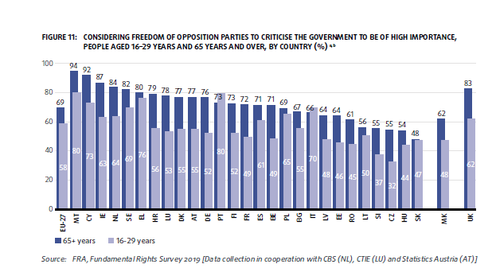
Opozice jako veřejný statek

Slide 22
Míra důvěry při jednání s ostatními lidmi
G17B. Obecně vzato, řekl/a byste, že se většině lidí dá důvěřovat, nebo že nemůže být člověk při jednání s lidmi nikdy dost opatrný?
Důvěra – 5+4 na škále

Slide 23
Závěry: depolitizace
Nezájem o politiku
  Omezený rekrutační rezervoár politických elit
  Slabá veřejná kontrola politických institucí
  Nedostatek (absence) zpětných vazeb
Stigmatizace politiky
  Dominance negativních zpětných vazeb
  Obranný efekt uzavírání se, vyhoření, zcyničtění
  Začarovaný kruh stigmatizace, negativní selekce
Despekt k diskusi a nerealistická očekávání
  Frustrace, deziluze na straně veřejnosti
  Omezená reflexivita, efektivita institucí
  Manipulativní, demonstrativní publicita, krize legitimity

